Slide 1
Transformer, BERT の追加調査，モデル比較
第2回ミーティング
EP20050 小池正基
担当先輩：史，張，井上

Slide 2
はじめに
研究テーマ
進捗
Transformer
Self-Attention
Multi-Head Attention
Feed Forward Network
Bidirectional Encoder Representations from Transformers (BERT)
事前学習
Fine-tuning
日本語モデルの比較

Slide 3
研究テーマ
自由記述文からの学習行動分析
文書から記述者の学習行動や学習課題を把握する研究
必要な技術や知識
自然言語処理 (NLP)
テキストマイニング
Notes:
まず，私の研究テーマについて説明します． 私の研究テーマは自由記述文からの学習行動分析

Slide 4
進捗
環境構築
サーバー割当まで完了
研究
Transformer 論文読了
BERT 論文読了
今後の予定
NLPモデル制作，比較

Slide 5
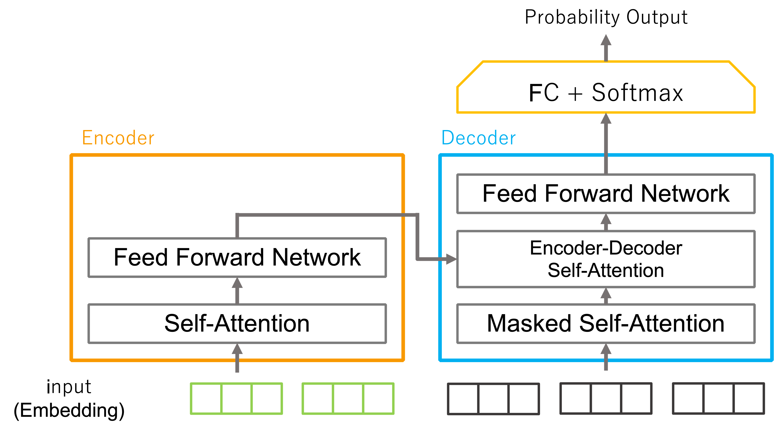
Transformer [A.Vaswani+,NIPS’17]
Attentionのみを用いたEncoder-Decoderモデル
広範囲な依存関係を把握
計算量が減少

Slide 6
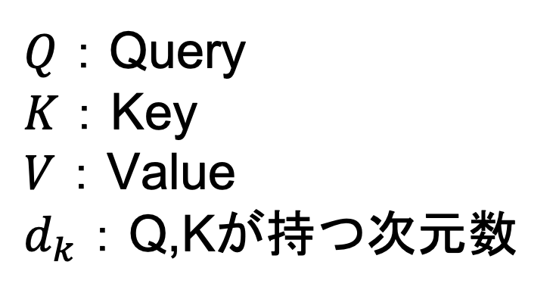

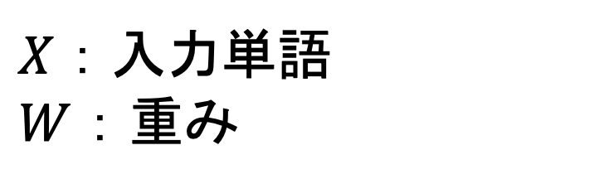
Self-Attention
文章内の単語の内積から注目度を算出
$$Attention\left(Q,K,V\right) =softmax\left(\frac{QK^{T}}{\sqrt{d_{k}}}\right)V$$
$$Q=XW^{Q}$$
$$K=XW^{K}$$
$$V=XW^{V}$$
$Q$：Query
$K$：Key
$V$：Value
$d_{k}$：Q,Kが持つ次元数
$X$：入力単語
$W$：重み

Slide 7
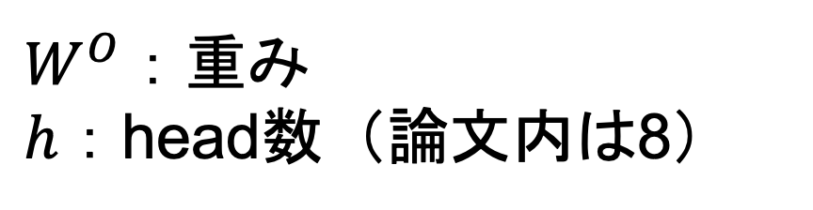

Multi-Head Attention
$Q,K,V$をheadの数用意（論文内では8）
それぞれのheadでAttentionの計算し，統合
$$MultiHead\left(Q,K,V\right)=Concat\left({head}_{1},…,{head}_{h}\right)W^{O}$$
$$where{ head}_{i}=Attention\left(XW_{i}^{Q},XW_{i}^{K},XW_{i}^{V}\right)$$
$W^{O}$：重み
$h$：head数（論文内は8）

Slide 8
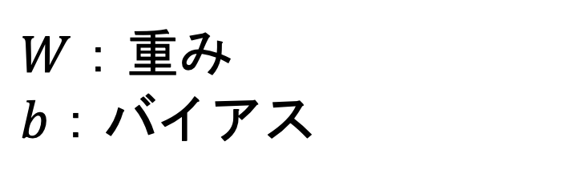

Feed Forward Network
単語ごとに独立した2層のニューラルネットワーク
$$FFN\left(x\right)=max(0,xW_{1}+b_{1})W_{2}+b_{2}$$
$W$：重み
$b$：バイアス

Slide 9
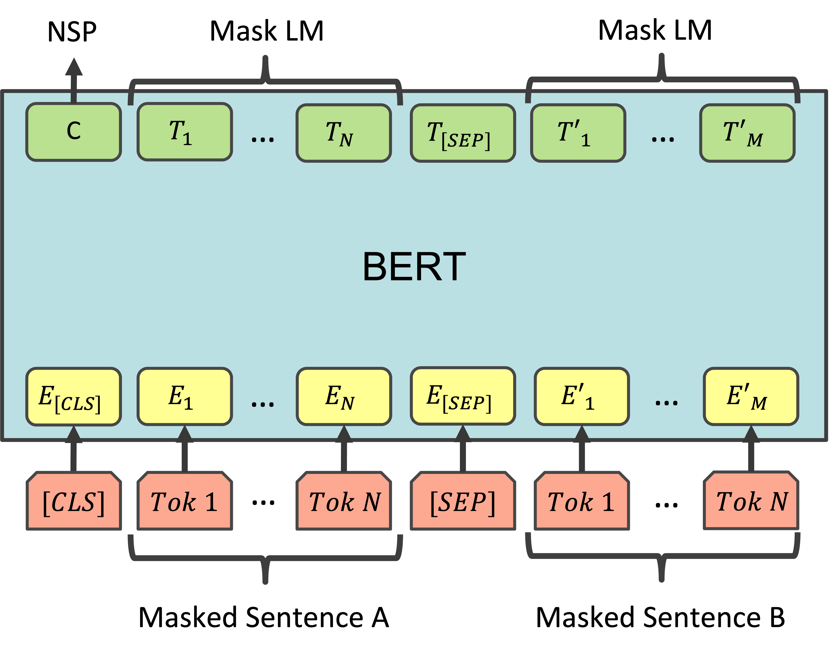
Bidirectional Encoder Representations from Transformers (BERT) [J.Devlin+,NAACL’19]
TransformerのEncoderのみを利用したモデル
あらゆるNLPタスクにfine-tunin可能
事前学習に注力
両方向からの事前学習を行わせるため，2種の事前タスクを実行

Slide 10
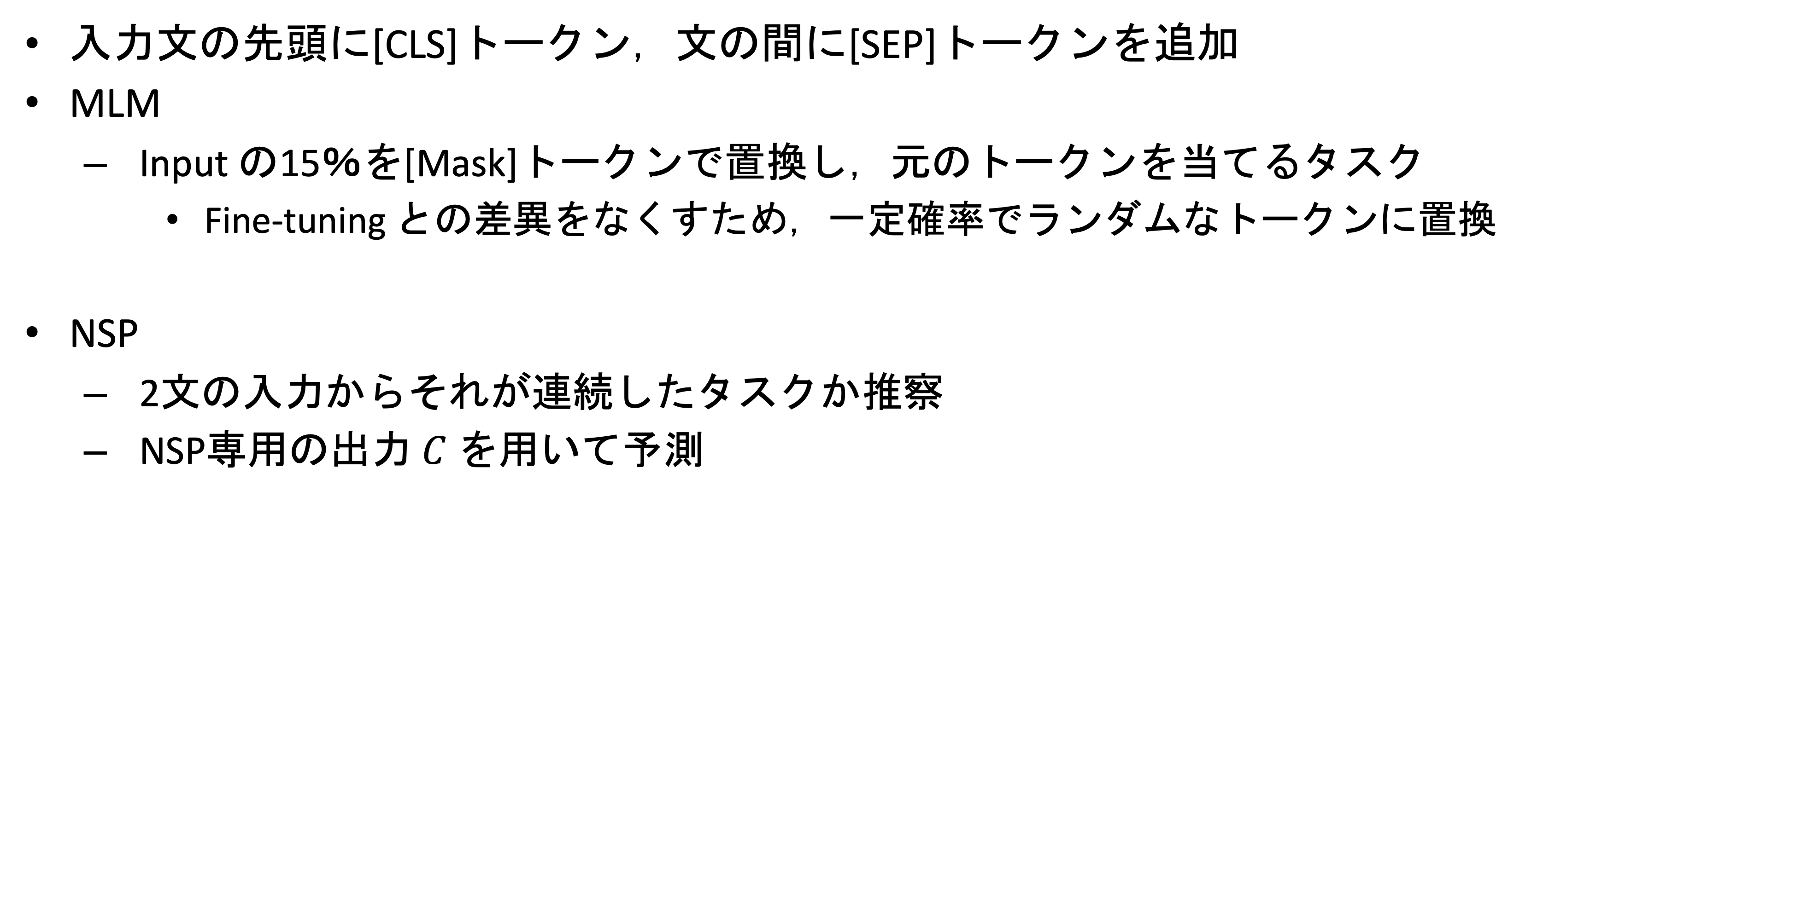
事前学習
入力文の先頭に[CLS]トークン，文の間に[SEP]トークンを追加
MLM
Input の15％を[Mask]トークンで置換し，元のトークンを当てるタスク
Fine-tuning との差異をなくすため，一定確率でランダムなトークンに置換
NSP
2文の入力からそれが連続したタスクか推察
NSP専用の出力$C$を用いて予測

Slide 11
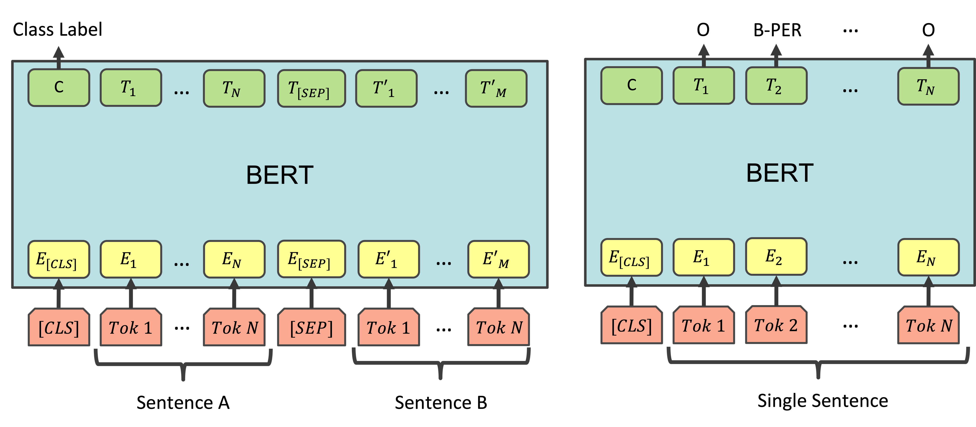

Fine-tuning
タスクに合わせてデータセットを入力
$C$は識別タスク
感情分析，ジャンル分類
$T_{i}$はトークンレベルのタスク
Q&A，品詞のタグ付け

Slide 12
日本語モデルの比較 [1/2]
評価指標
最終更新日
個人利用の可否
性能評価
学習元
候補
早大RoBERTa 最終更新：2021/09/20
XLM RoBERTa 最終更新：2023/04/08
日本語LUKE 最終更新：2022/11/09
日本語DeBERTa 最終更新：2023/03/18

Slide 13
日本語モデルの比較 [2/2]
JGLUE日本語理解ベンチマークを用いて評価
MARC -ja：文章分類タスク
JSTS：意味的類似度計算
JNLI：自然言語推論タスク
JCommonsenceQA：5択のQA問題
モデル名 | MARC-ja | JSTS | JNLI | JCommonsenseQA
早大RoBERTa | 0.969 | 0.890 | 0.928 | 0.900
XLM RoBERTa | 0.964 | 0.918/0.884 | 0.919 | 0.840
日本語LUKE | 0.965 | 0.932/0.902 | 0.927 | 0.893
日本語DeBERTa V2 | 0.968 | 0.892 | 0.919 | 0.890

Slide 14
おわりに
研究テーマ
進捗
Transformer
BERT
日本語モデルの比較
今後の予定
NLPに関する調査
モデル作成，検証

